Slide 1
ESA’s Swarm satellites
UŽ KIEKVIENOS TECHNOLOGIJOS - ŽMOGUS
Darbą atliko: Žygimantas Marma EMEI-2 gr.

Slide 2
Turinys
Įvadas
Kas yra kosmoso palydovai
Palydovų patikimumas
Palydovų testavimas
,,Nanoavionics“ taikomos praktikos
Aparatūriniai (angl. hardware) sprendimai
Programinės įrangos (angl. software) sprendimai

Slide 3
Įvadas
Ganėtinai didelė paleidimo kaina turi įtakos palydovo dizainui. Stengiamasi kuo labiau sumažinti klaidos tikimybę.
Misijos (ypač mokslinės) paprastai būna unikalios be jokios atsarginės ar alternatyvios tai pačiai misijai atlikti, nesėkmės atveju.
Palydovo sistema ir elektronika yra detaliai analizuojamos siekiant užtikrinti, kad bet kurios konkrečios sudedamosios dalies gedimas nekels pavojaus visos misijos ilgaamžiškumui.

Slide 4
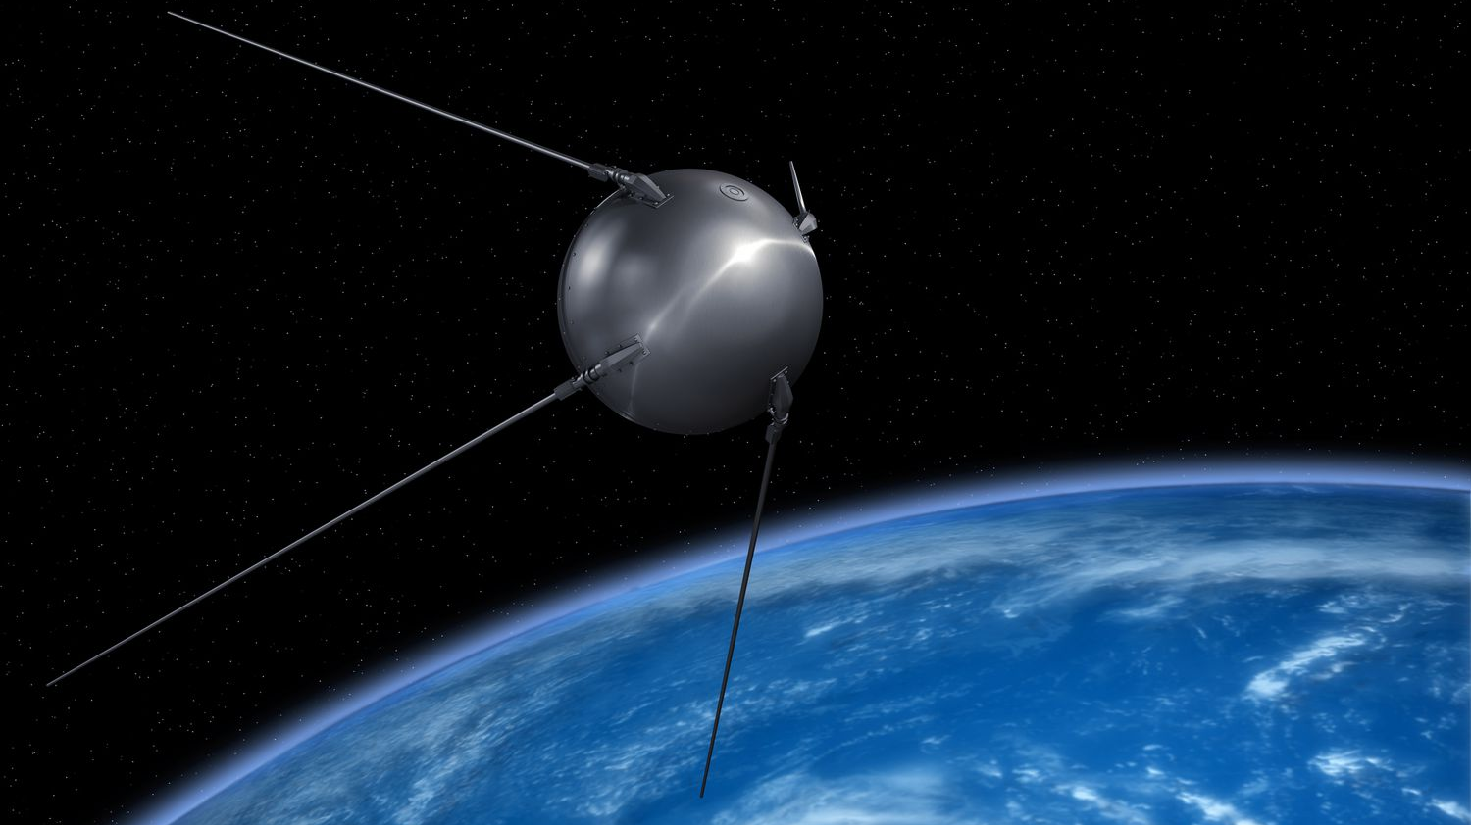
Misijų tipai
Žemės stebėjimas
Duomenų perdavimas
Naujų technologijų testavimas / mokslinio pobūdžio
4

Slide 5
Palydovų patikimumas
Duomenis apie Žemę skriejančių palydovų, paleistų nuo 1990 m. iki 2008 m., gedimų ir statistinio patikimumo analizė.
Palydovų patikimumas yra sąlyginai aukštas.

Slide 6
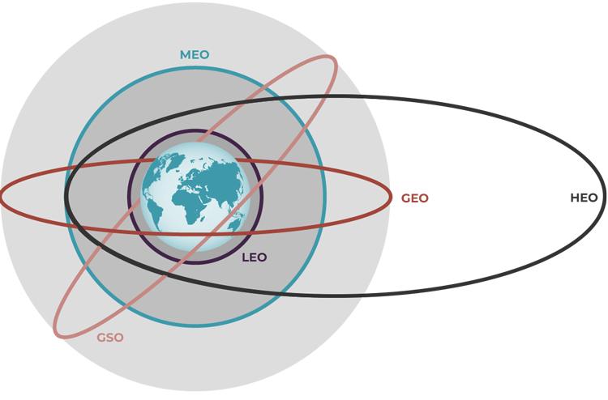
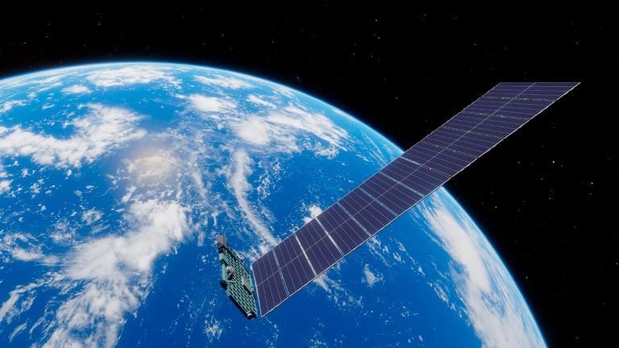
Netinkama statistika
Skirtingos misijos (didesni ir kartu brangesni palydovai yra geriau testuojami)
Skirtingos orbitos

Slide 7
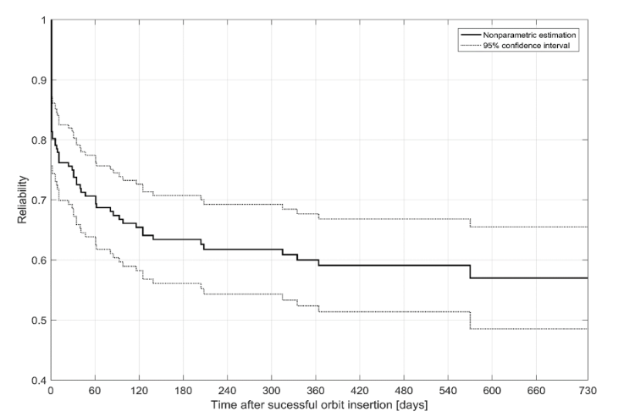
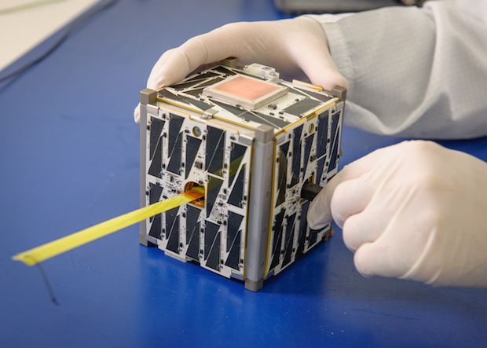
Kubinių palydovų patikimumas
Remiantis literatūros šaltinais, mažųjų palydovų patikimumas kelia susirūpinimą ir gedimai dažnai įvyksta ankstyvoje misijos stadijoje – pirmaisiais mėnesiais, kai misijos numatyta trukmė yra metai ar daugiau.

Slide 8
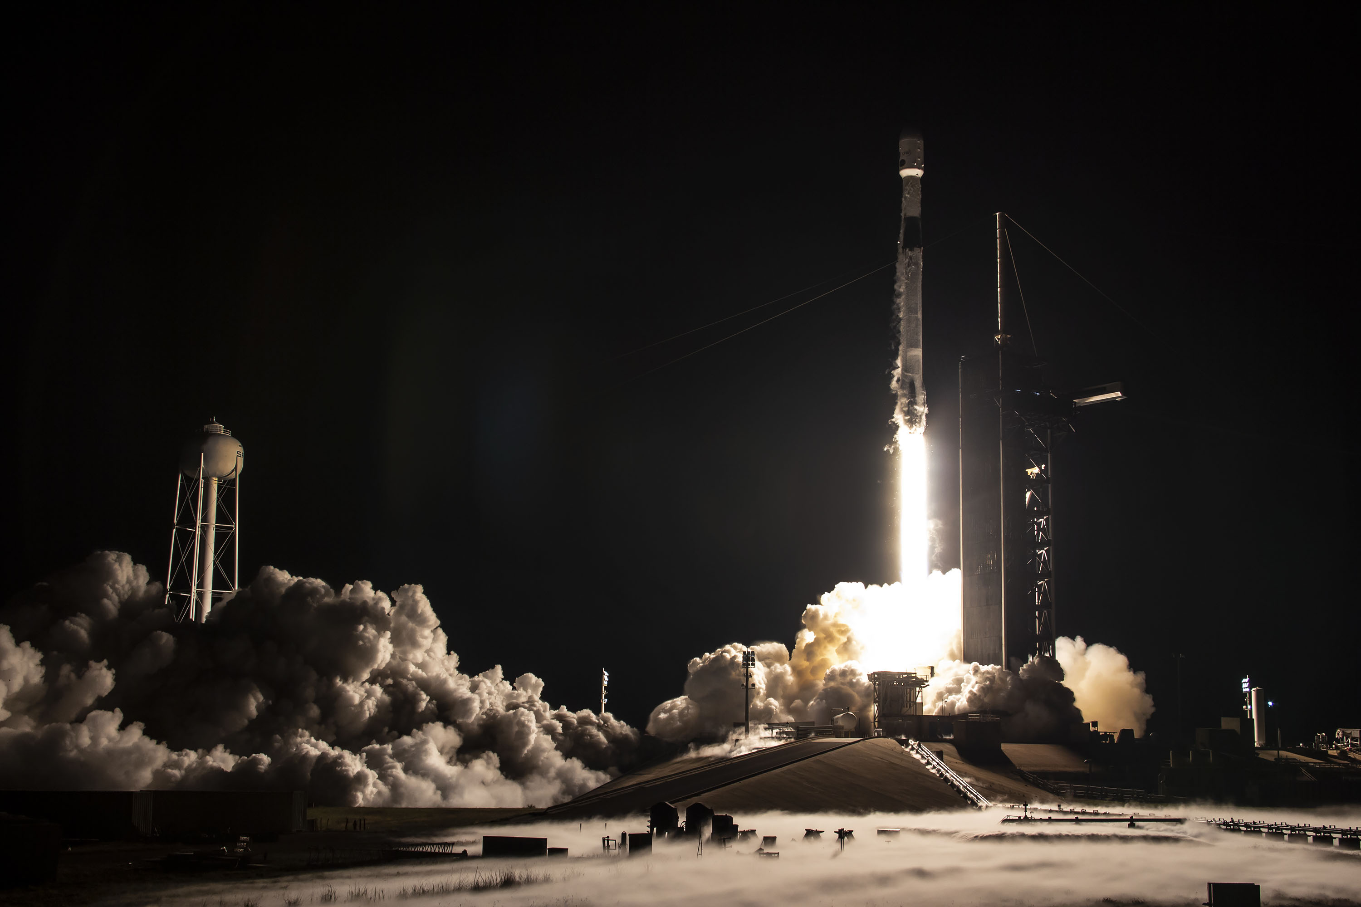
Poveikiai kosmose
Paleidimo metu palydovai patiria itin didelį vibracijos ir akustinio triukšmo lygį, kuris gali pakenkti arba net sugadinti komponentus.
Radiacija gali sukelti įvairių problemų: nuo veikimo sutrikimų iki fizinių prietaisų pažeidimų.
Atliekami testai:
Vibracijų
Radiacijos
Šiluminio vakuumo
Modeliavimas/simuliacijos (HIL)
Standartiniai elektronikos (elektromagnetinio suderinamumo ir komunikacijos antenos testai)
8

Slide 9
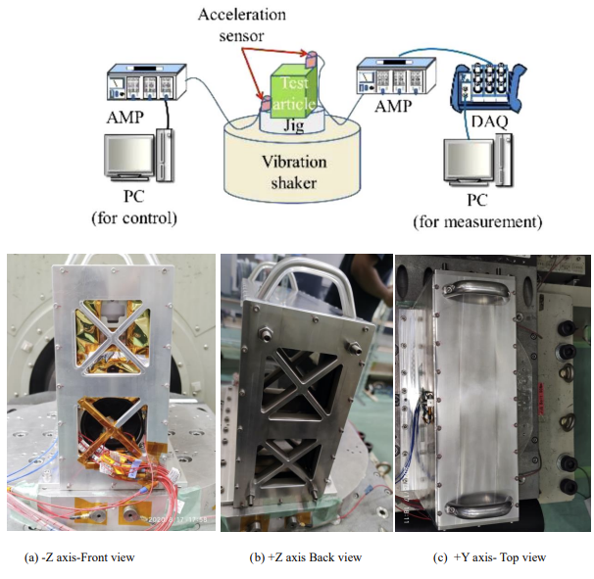
Vibracijos testai
Visiems pagamintiems palydovams yra vykdomi sistemos lygio mechaniniai bandymai atliekant vibracijos bandymus.
Kaip vienas iš reikalavimų pavyzdžių yra natūralusis raketos virpėjimo dažnis (angl. minimum first natural frequency).
Detaliau vibracijos testai naudojami imituojant žemo dažnio virpesius, kuriuos sukelia raketa paleidimo metu.

Slide 10
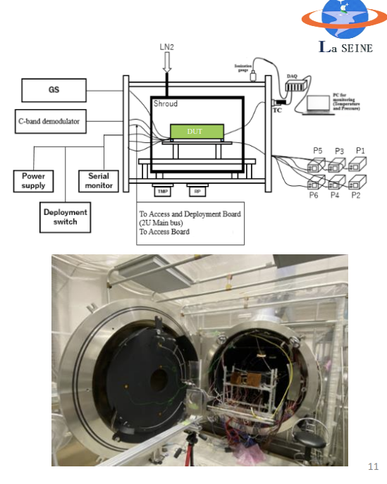
Radiacijos ir šiluminio vakuumo testai
Vieno įvykio efektai yra labai pavojingi gali sukelti bitų klaidas arba įrenginio užblokavimą (angl. latch-up).
Mažieji palydovai dažniausiai yra surenkami iš įprastų elektronikos (angl. comercial of the shefl – COTS), komponentų (siekiant užtikrinti greitą gamybos procesą ir maža kainą), jie nėra išskirtinai atsparūs radiacijai.
Tvacc testai - patikrinti palydovo veikimą kosminėje aplinkoje kuri pasižymi dideliais temperatūros svyravimais.
Kitas svarbus veiksnys kosmoso pramonėje yra dujų pasišalinimo procesas (angl. outgassing)

Slide 11
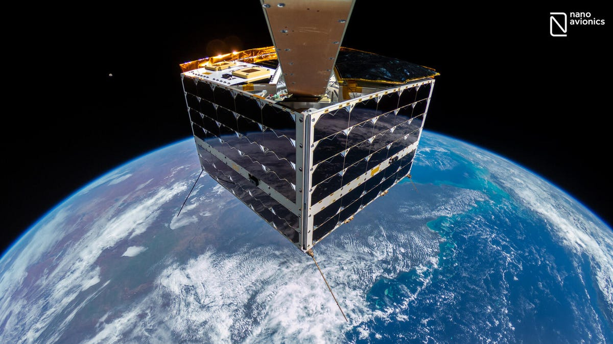
,,Nanoavionics” įmonės praktikos

Slide 12
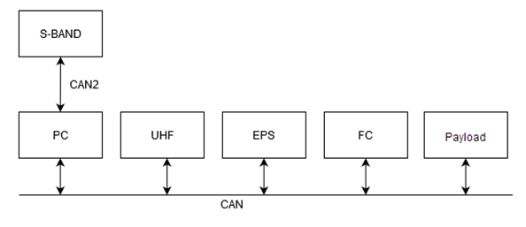
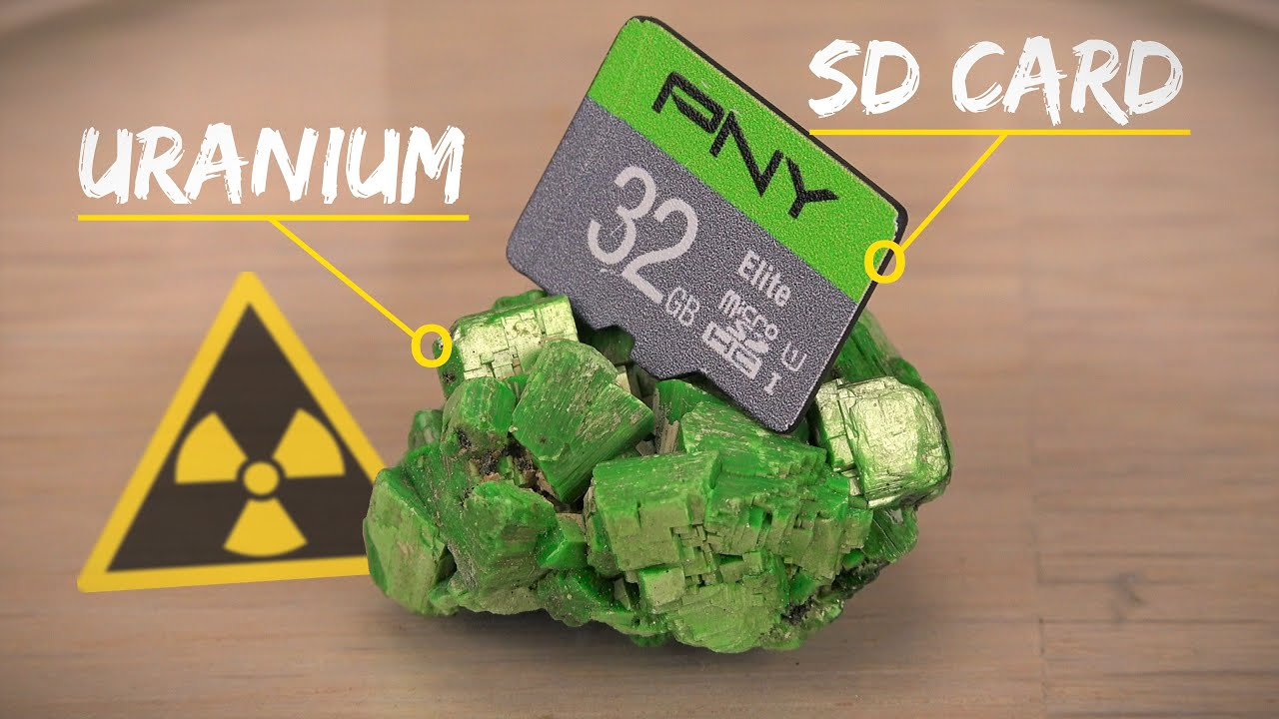
Aparatūriniai sprendimai
Modulinė architektūra (subistemos)
Atminties prietaisų sprendimai
FPGA naudojimas

Slide 13
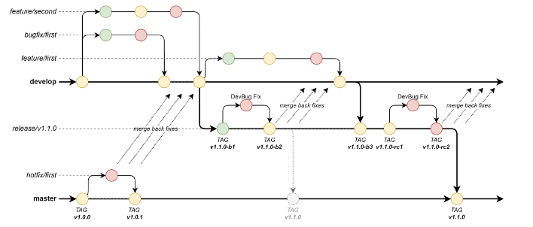
Programinės įrangos sprendimai
Programinės įrangos kūrimo procesas
Kodo peržiūros / planavimas

Slide 14
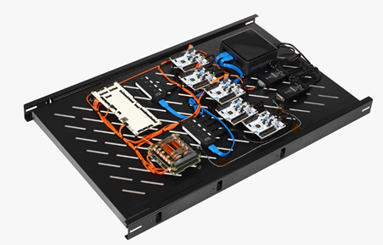
Integraciniai testai
Sumažina kokybės testuotojų komandos užimtumą ir leidžia anksčiau surasti klaidas.

Slide 15
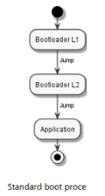
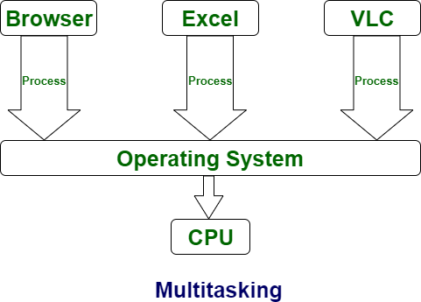
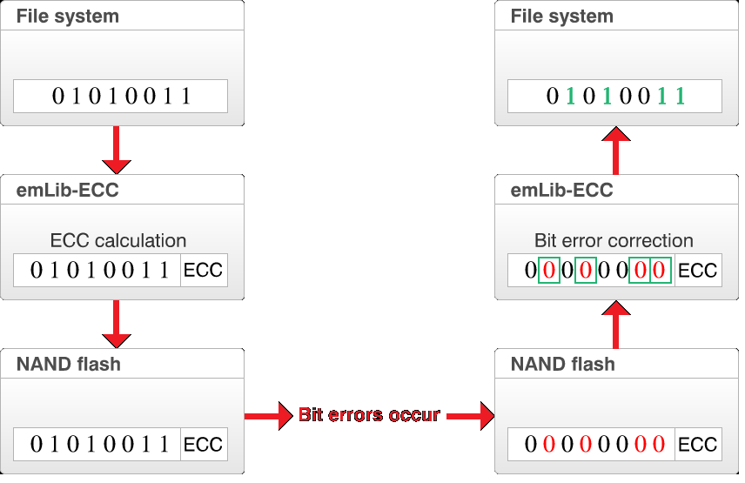
Aplikacijos struktūra
Naudojami du kodo užkrovėjai (bootloaders) tikrinantys ar aplikacija yra tinkama
Naudojamas lygiagretusis skaičiavimas
ECC – išnaudojama CPU klaidų tikrinimo sąvybė

Slide 16
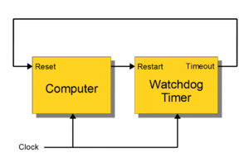
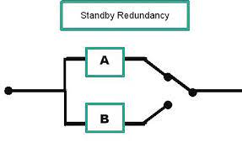
Aplikacijos struktūra
Naudojami WDT (tiek įprasti tiek antžeminės stoties)
Šaltas/karštas perteklius (cold/hot redundancy)

Slide 17
Išvados
1. Darbe apžvelgti palydovų kūrimo specifika ir dažniausiai pasitaikantys iššūkiai, siekiant užtikrinti sistemos patikimumą ir sėkmingai atlikti misiją.
2. Išanalizuota, kad mažieji palydovai yra labiau nepatikimi, nes trumpesnis jų kūrimo ir testavimo laikas bei komponentams naudojami standartiniai elektronikos komponentai.
3. Detaliai išanalizuoti palydovams atliekami testai: šiluminio vakuumo, radiacijos ir vibracijų. Aprašyta ir jų nauda ir atlikimo sąlygos.
4. Pateiktos palydovus kuriančios įmonės pavyzdžiu paremtos strategijos patikimumui gerinti tiek aparatūriškai tiek programinės įrangos būdu.

Slide 18
Klausimai?

